Slide 1
Kultura vesnice 18. století
podzim 2019
= etnologická (re)konstrukce kultury historické vesnice

Slide 2
Přehled bádání o kultuře moravské vesnice,
metody výzkumu, prameny
Nácvik základních dovedností výzkumu
– paleografie, metrologie
Četba a rozbor dobových textů
Politické struktury
Sociální struktury
Demografické charakteristiky
Hmotná kultura: stavitelství, oděv, strava
Způsob obživy: zemědělství, chov dobytka,
podomácká výroba
Mentální struktury: religiozita, magie, škola,
  četba, folklor

Slide 3
Historický výzkum vesnice
v 90. letech 20. století − současnost
Totemismus je fenomén:
společenský
náboženský intelektuální
+
historická demografie
historická antropologie
&
mikrohistorie
modernizační teorie
(disciplinace venkova)
+ staronová tematika: religiozita, myšlení, vztah poddaný/vrchnost

Slide 4
historická demografie
zabývá se retrospektivním zkoumáním populačního vývoje
v zásadě pracuje s dvěma typy pramenů:
1/ s těmi, které poskytují obraz nějaké populace k nějakému datu (soupisy, sčítání)
2/ s těmi, které soustavně registrují změny, k nimž v populaci docházelo (zejména matriky)
témata:
1/ rekonstrukce rodin,
2/ demografický vývoj obyvatelstva,
3/ migrace
kvantitativní výzkumy snaha o kvalitativní rozměr

Slide 5
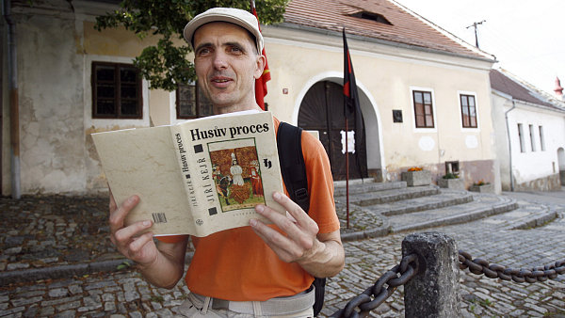
Jan Horský (*1963)
Horský, Jan – Seligová, Markéta:
Rodina našich předků. Praha 1996.

Slide 6
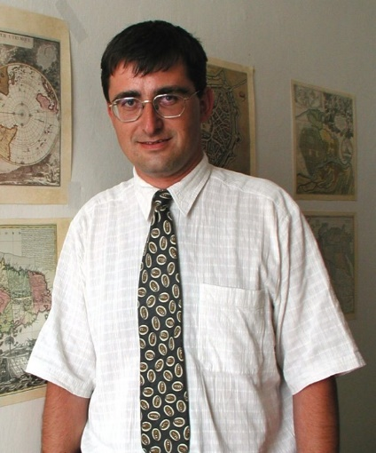
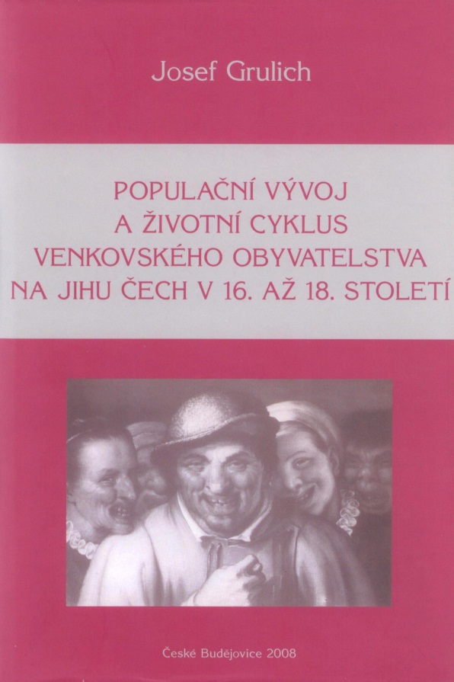
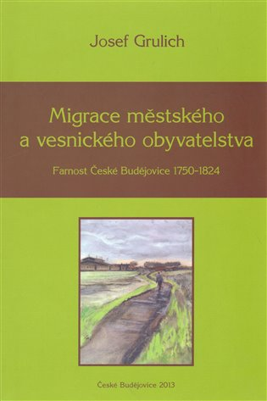
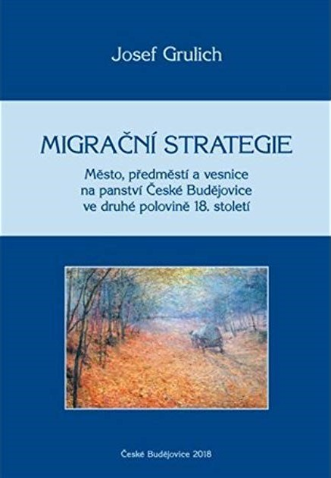
Josef Grulich
(*1968))
rekonstrukce domácnost
životní cyklus
převody venkovských hospodářství v raném novověku
venkovské migrace v raném novověku

Slide 7
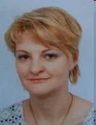
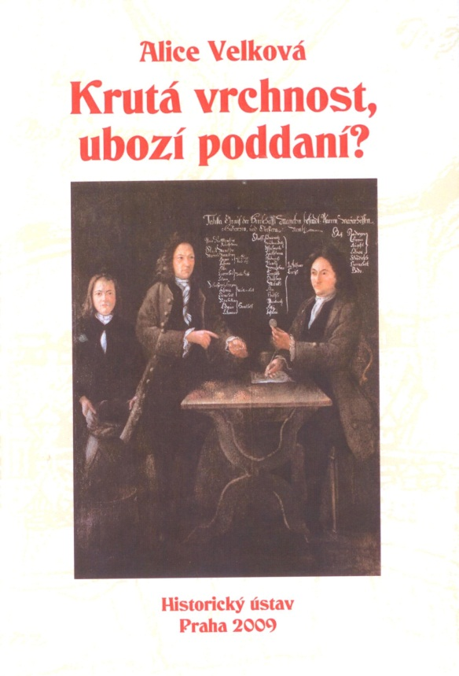
Alice Velková
(*1972)
Krutá vrchnost, ubozí poddaní?
Proměny venkovské rodiny
a společnosti v 18. a první polovině 19. století
na příkladu západočeského panství Šťáhlavy.
Praha 2009.
Problematika:
rekonstrukce rodiny
hospodáři a převod hospodářství
životní cyklus

Slide 8
mikrohistorie
&
historická antropologie

Slide 9
Mikrohistorie (italské prostředí)
1/ obrat od pozitivně vnímaného jednoho velkého příběhu modernizace,
2/ cílem je pluralita dějin, žitých dějin,
3/ posun k mikroproblematice (jedinci, skupiny),
a 4/ ke kvalitativní historiografii zaštítěné antropologickými přístupy
Historická antropologie (německé prostředí)
1/ obrat od objektivních daností struktur
2/ příklon subjektivitě „životního světa“ a „zkušenost“
3/ příklon k pluralitě dějin a individualizaci
4/ šíře témat, kterou lze srovnávat s antropologickým pojetím kultury
5/ porozumění doby, situací, postavení (Geertz: zhuštěný popis):
emická perspektiva

Slide 10
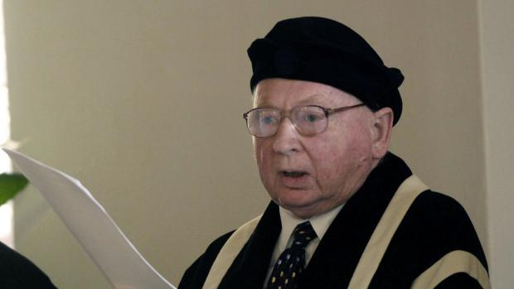
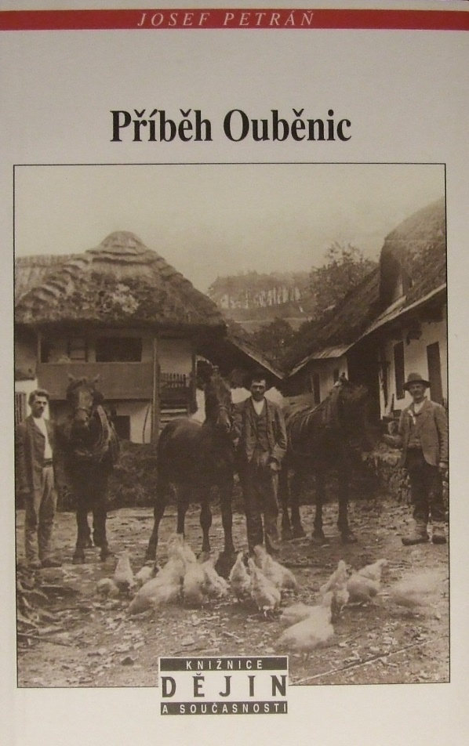
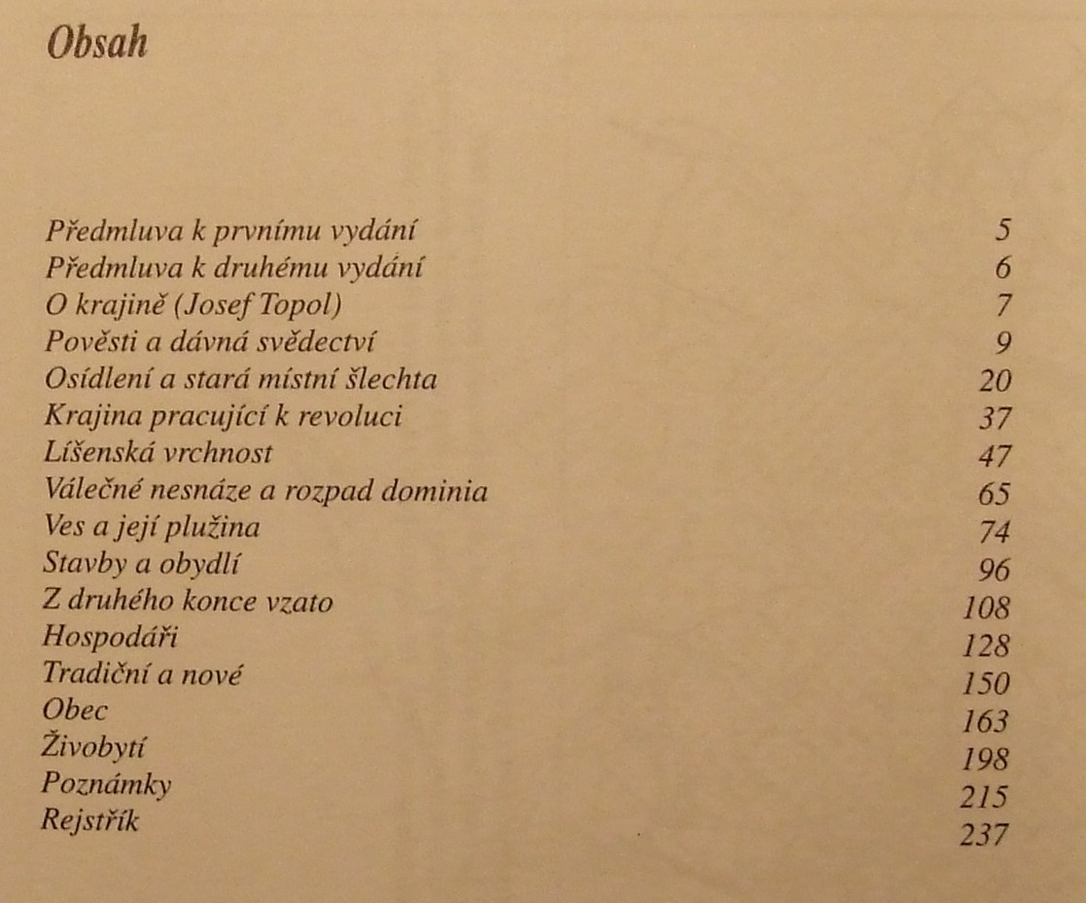

Josef Petráň (1930–2017)

Slide 11
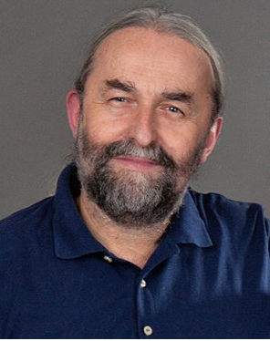
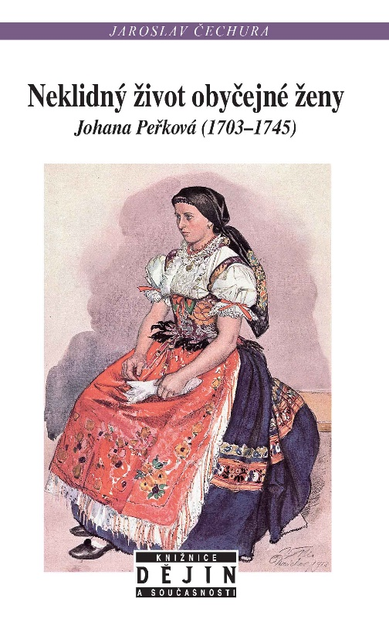
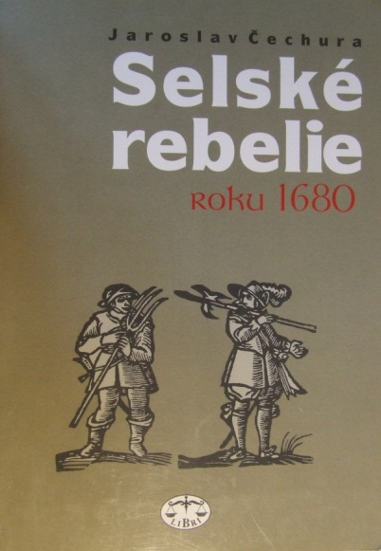
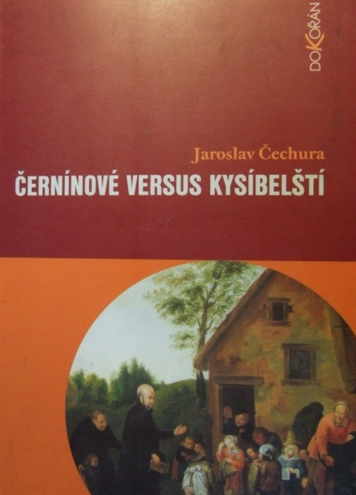
Jaroslav Čechura
(*1952)
Neklidný život obyčejné ženy
na příběhu Johany Peřkové
(1703–1745) Praha 2015.
Selské rebelie roku 1680.
Sociální konflikty v barokních Čechách
a jejich každodenní souvislosti. Praha 2001.
Černínové versus Kysíbelští. Praha 2003.
Čechura, Jaroslav: Sedlák.
In: Nodl, Martin – Šmahel, František (edd.):
Člověk českého středověku. Praha 2002, s. 436–459.

Slide 12
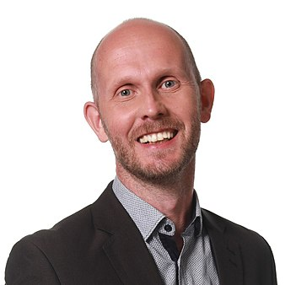
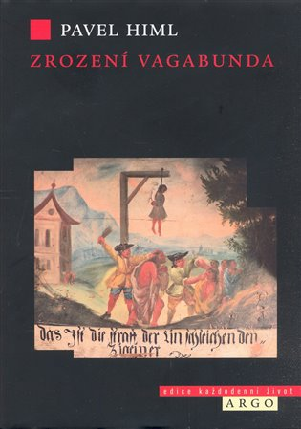
Pavel Himl (*1971)
Zrození vagabunda.
Neusedlí lidé
v Čechách 17. a 18. století.
Praha 2007.

Slide 13
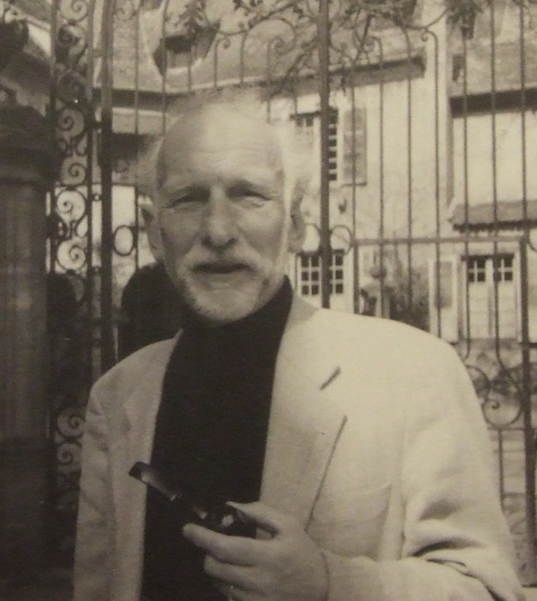
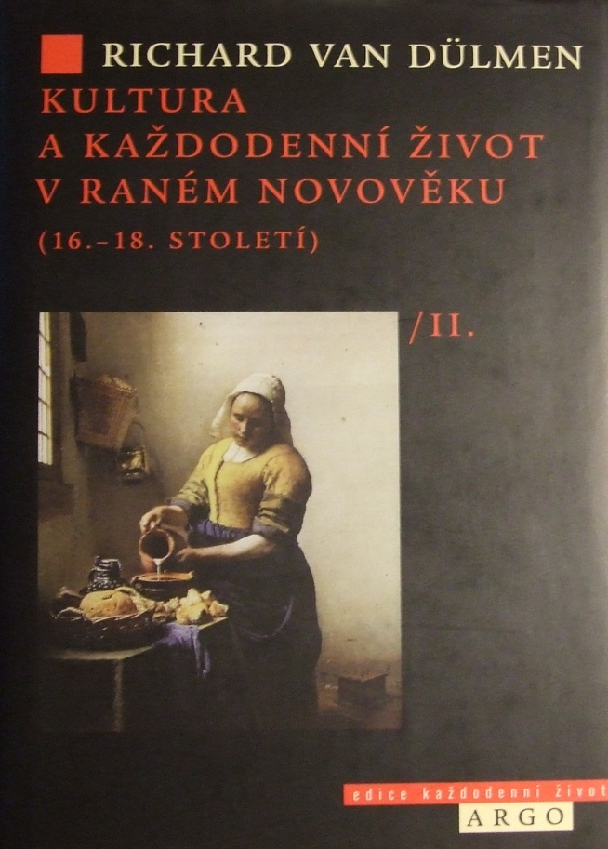
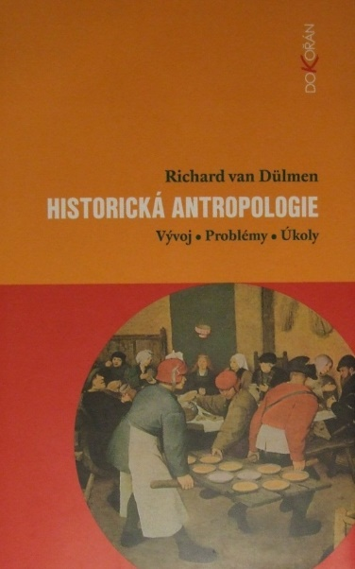
Richard van Dülmen
(*1937)
Bezectní lidé. O katech, děvkách a mlynářích.
Nepočestnost a sociální izolace v raném novověku.
Praha 2003.
Divadlo hrůzy. Soudní praxe
a trestní rituály v raném novověku. Praha 2001.
Kultura a každodenní život v raném novověku.
(16.–18. století). Praha 1999–2006.
1. sv. Dům a jeho lid
2. sv. Vesnice a město
3. sv. Náboženství, magie,
osvícenství
Historická antropologie. Vývoj – problémy – úkoly.
Praha 2002.

Slide 14
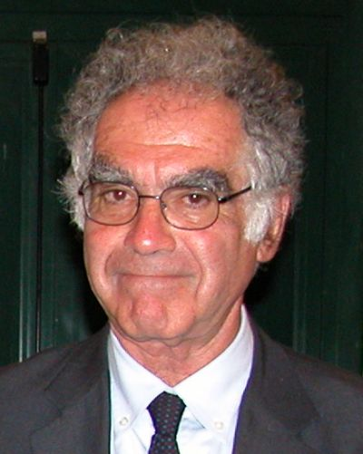
Carlo Ginzburg
(*1939)
Sýr a červi. Svět jednoho mlynáře kolem roku 1600. Praha 2000.
Benandanti. Čarodějnictví a venkovské kulty v 16. a 17. století. Praha 2002.
Noční příběh. Sabat čarodějnic. Praha 2003.

Slide 15
modernizační teorie
(disciplinace venkova)

Slide 16
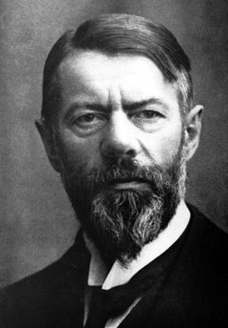
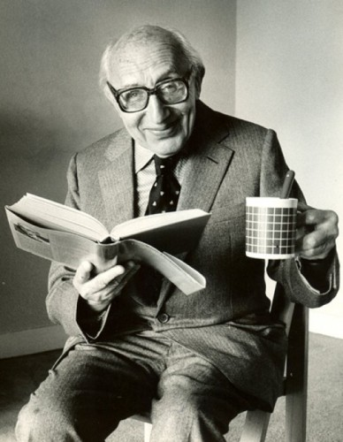
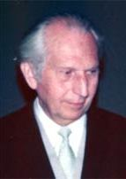
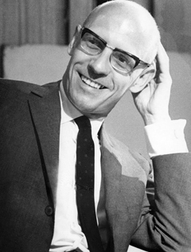
Max Weber (1864–1920)
Norbert Elias (1897–1990)
Gerhard Oestreich (1910–1978)
Michel Foucault (1926–1984)

Slide 17
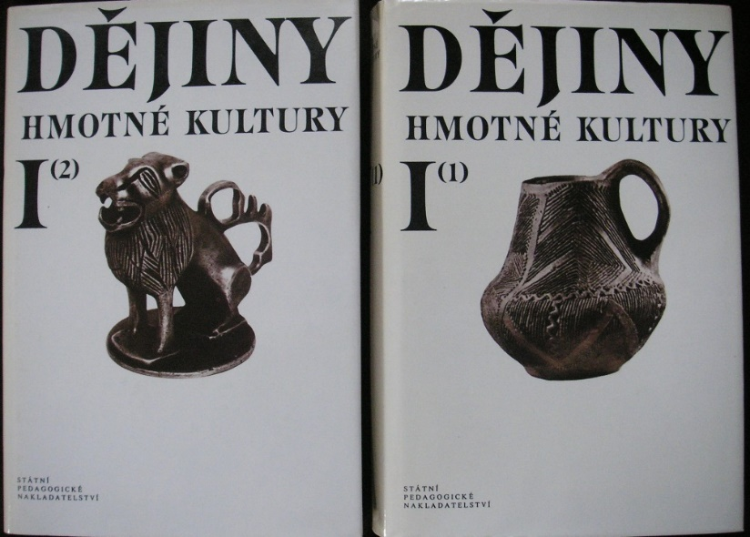
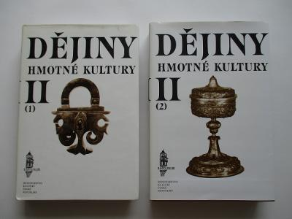
Petráň, Josef (red.): Dějiny hmotné kultury I(1)–I(2).
Vymezení kulturních dějin.
Kultura každodenního života od pravěku do 15. století. Praha 1985.
Petráň, Josef (red.): Dějiny hmotné kultury II(1)–II(2).
Kultura každodenního života od 16. do 18. století.
Praha 1995–1997.

Slide 18
Max Weber (1864–1920)
Norbert Elias (1897–1990)
Gerhard Oestreich (1910–1978)
Michel Foucault (1926–1984)

Slide 19
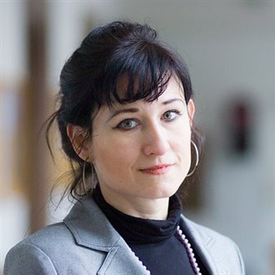
Daniela Tinková (*1973)
Hřích, zločin, šílenství v čase odkouzlování světa. 2004.
Tělo, věda, stát. Zrození porodnice v osvícenské Evropě. 2010.
Jakobíni v sutaně. Neklidní kněží, strach z revoluce
a konec osvícenství na Moravě. 2011.
Zákeřná mefitis. Zdravotní policie, osvěta a veřejná hygiena
v pozdně osvícenských Čechách. 2012.

Slide 20

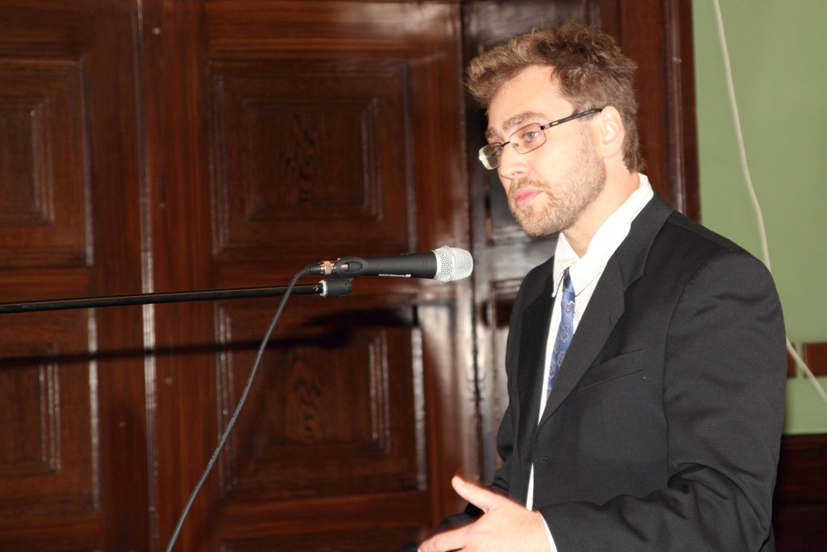
Pavel Matlas (* 1976)
Shovívavá vrchnost a neukáznění poddaní?
Hranice trestní disciplinace poddaného obyvatelstva
na panství Hluboká nad Vltavou v 17. – 18. století. Praha 2011.

Slide 21
+ staronová témata
hmotná kultura vesničanů,
myšlení vesničanů,
strategie vesničanů,
náboženství,
vztah poddaný – vrchnost,
vejrunkové splátky,
fungování obce,
rychtáři

Slide 22
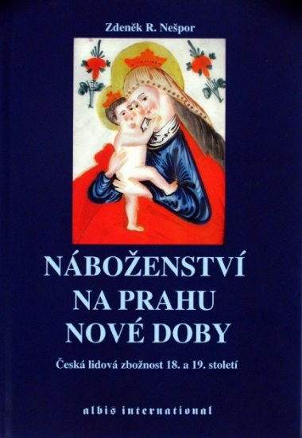
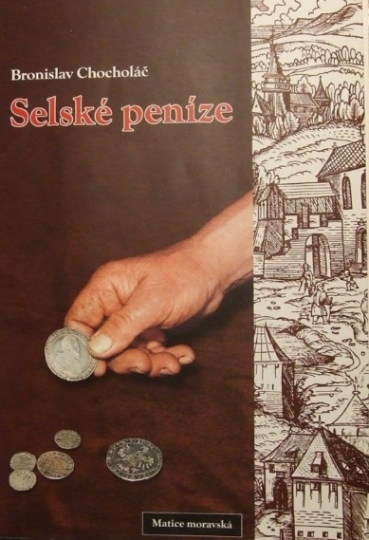
Zdeněk R. Nešpor
Náboženství na prahu nové doby.
Česká lidová zbožnost 18. a 19. století.
Ústí nad Labem 2006.
Horský, Jan – Nešpor, Zdeněk R.: Typologie české víry raného novověku. Metody a možnosti studia
lidové religiozity. ČČH 103, 2005, s. 41–86.
Chocholáč, Bronislav
Selské peníze.
Sonda do finančního
hospodaření poddaných
na západní Moravě
koncem 16. a v 17. století.
Brno 1999.
Jiří Mikulec
Poddanská otázka v barokních Čechách. Praha 1993.
Odraz reality pobělohorského venkova v terminologii
poddanského postavení
2. Státní poddanská politika v letech 1680–1740
3. Venkovští poddaní v obecném myšlení
české barokní společnosti
4. Dobové úvahy o poddanském postavení a představy
o jeho možných změnách

Slide 23
Závěr:
vliv pramenů na historiografickou produkci
→ nezbytná kombinace pramenů
kombinace přístupů – pokusy o integrovanou historickou sociální vědu
= pluralita pramenů, metod i oborových perspektiv

